Slide 1
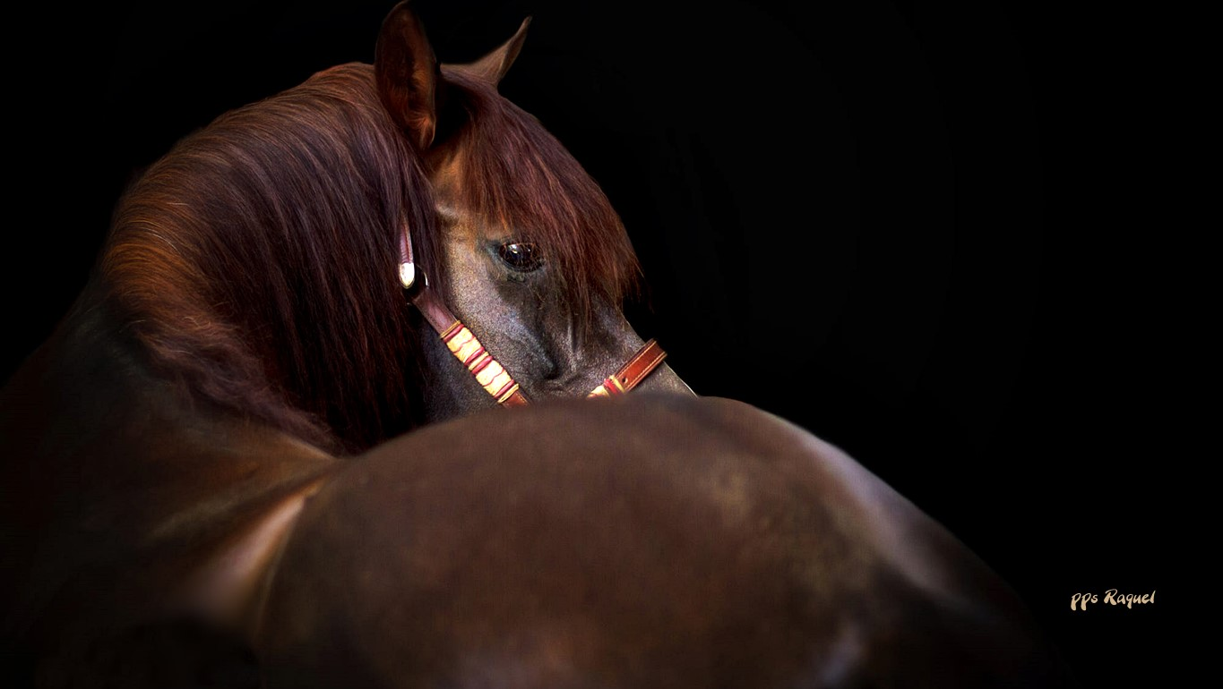







Slide 2
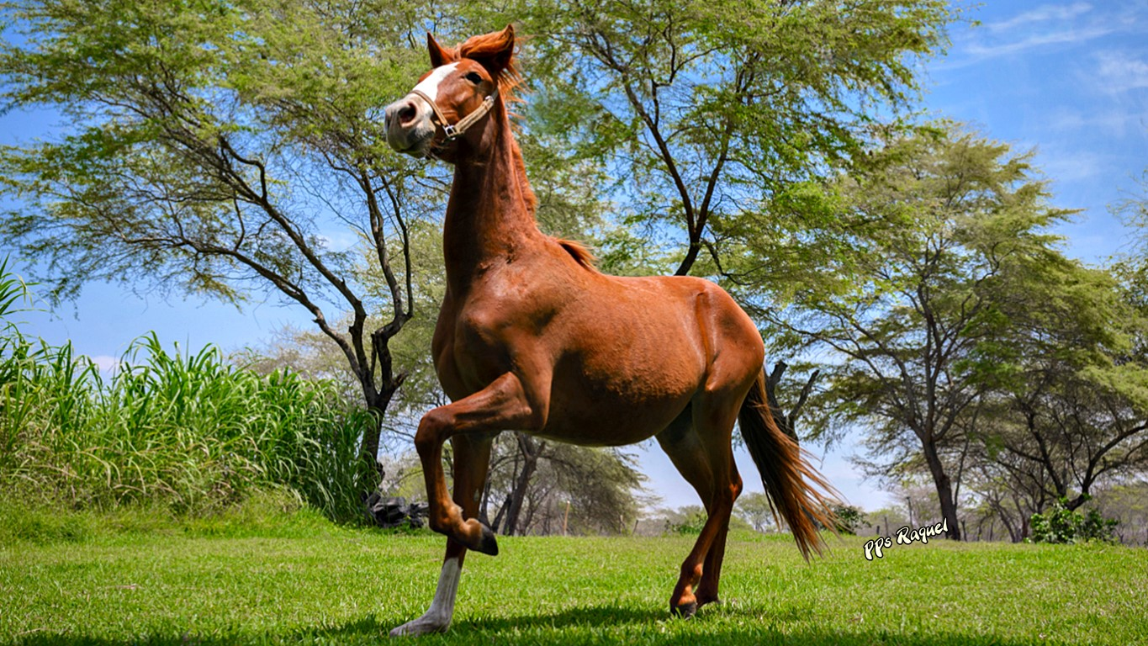


Slide 3

Los caballos peruanos de paso son considerados únicos en su género por su conformación anatómica y peculiares formas exteriores forma parte del rico acervo cultural peruano, reconocido en todos los rincones del mundo.

Slide 4

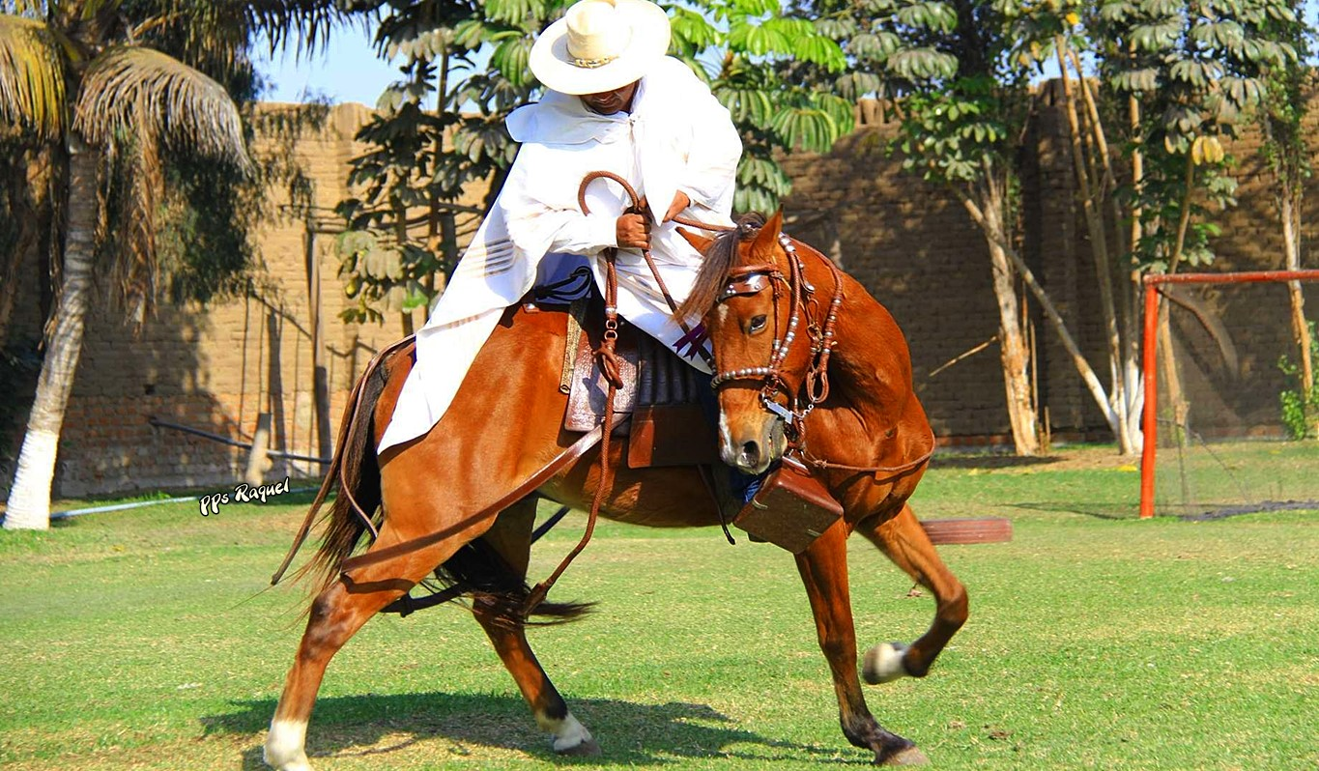

Slide 5
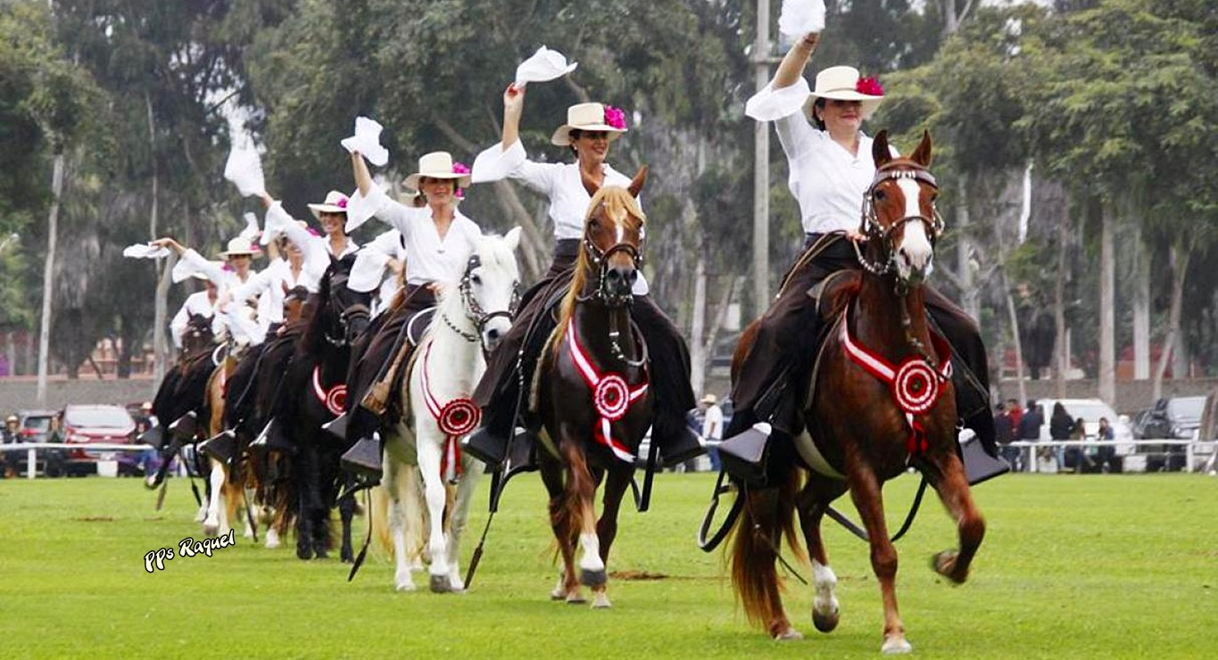


Slide 6
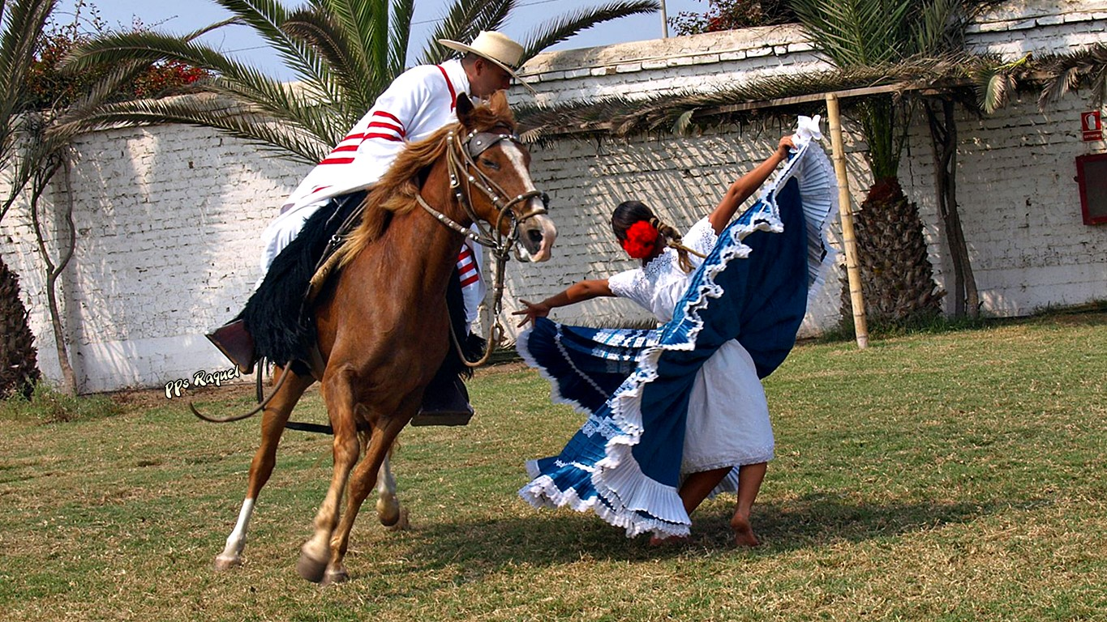


Slide 7

El caballo peruano de paso es sinónimo de nobleza y fidelidad, temperamento y altivez, y lleva en su monumental y elegante figura un cúmulo de virtudes que lo distinguen como una de las más atractivas manifestaciones de tradición de la más pura estirpe peruana

Slide 8
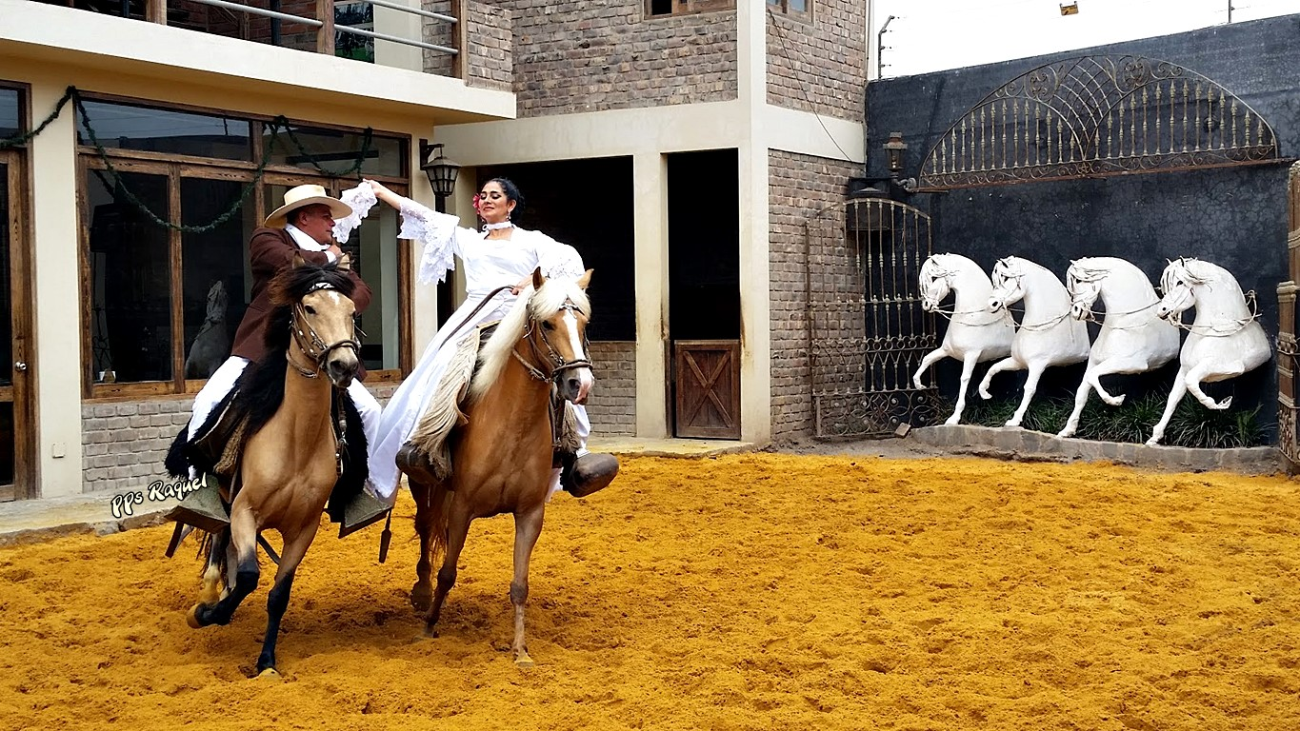


Slide 9
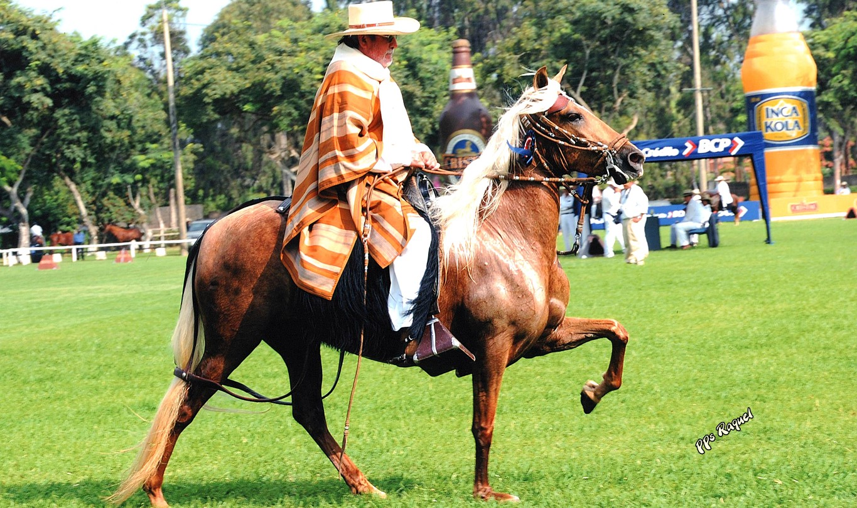


Slide 10
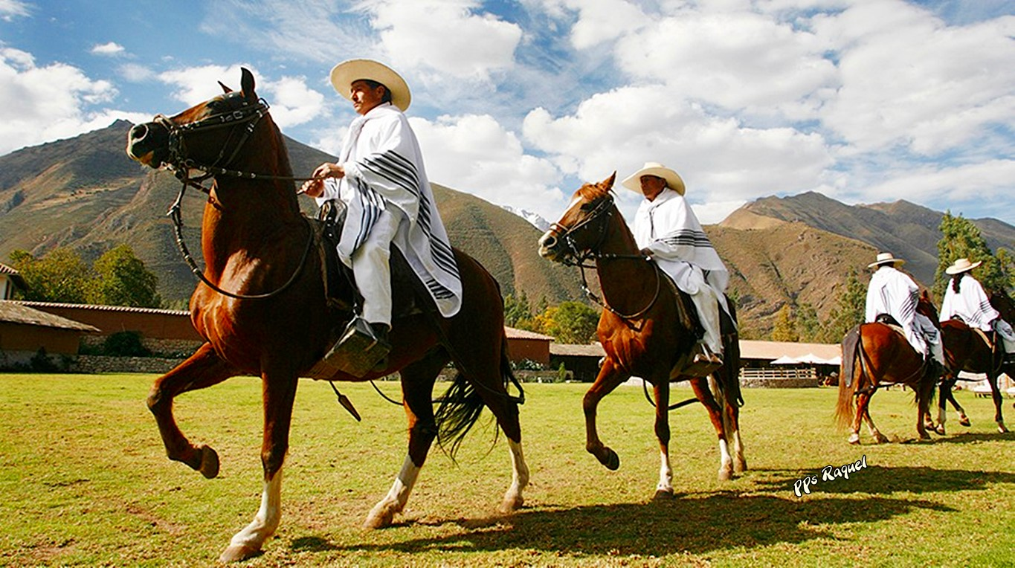


Slide 11
Así mismo se puede presentar en el espectáculo el baile de Marinera Norteña realizado entre el chalán a caballo y una bailarina. Se llegan a presentar hasta 18 ejemplares realizando las diferentes coreografías que denotan su docilidad, maniobrabilidad y precisión.

Slide 12
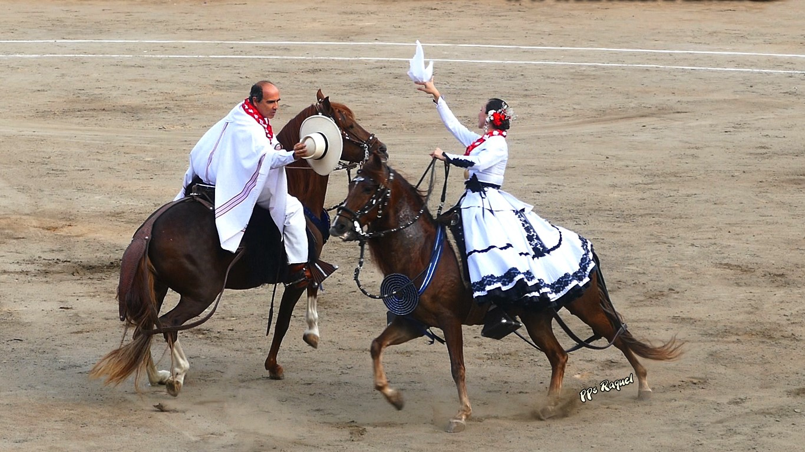


Slide 13
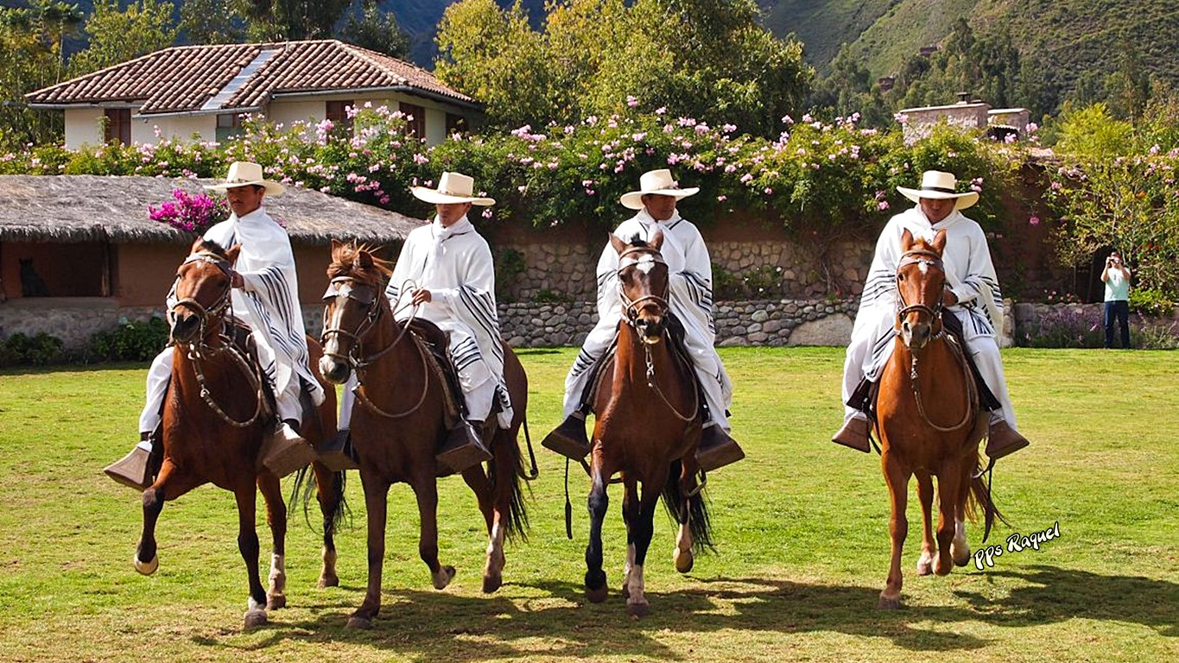


Slide 14
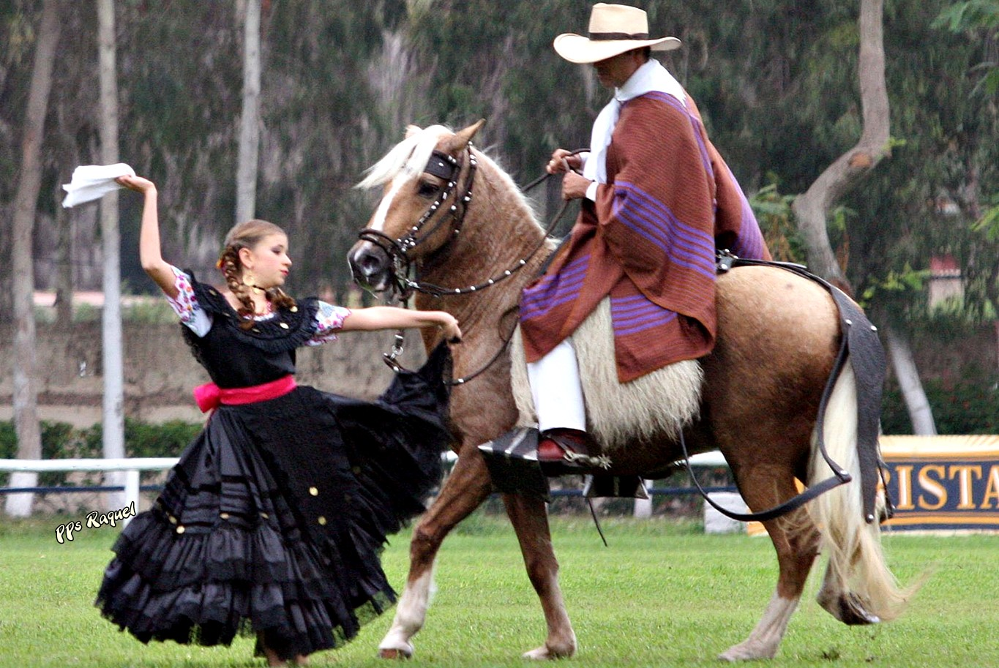


Slide 15
Aunado al espectáculo propio del andar artístico y grácil del caballo peruano de paso, se encuentra el chalán, ese personaje que montado sobre él, domina las riendas, dándole aún mayor colorido a las exhibiciones y suscitando gran expectativa en un público ávido de tan magistral desfile.

Slide 16
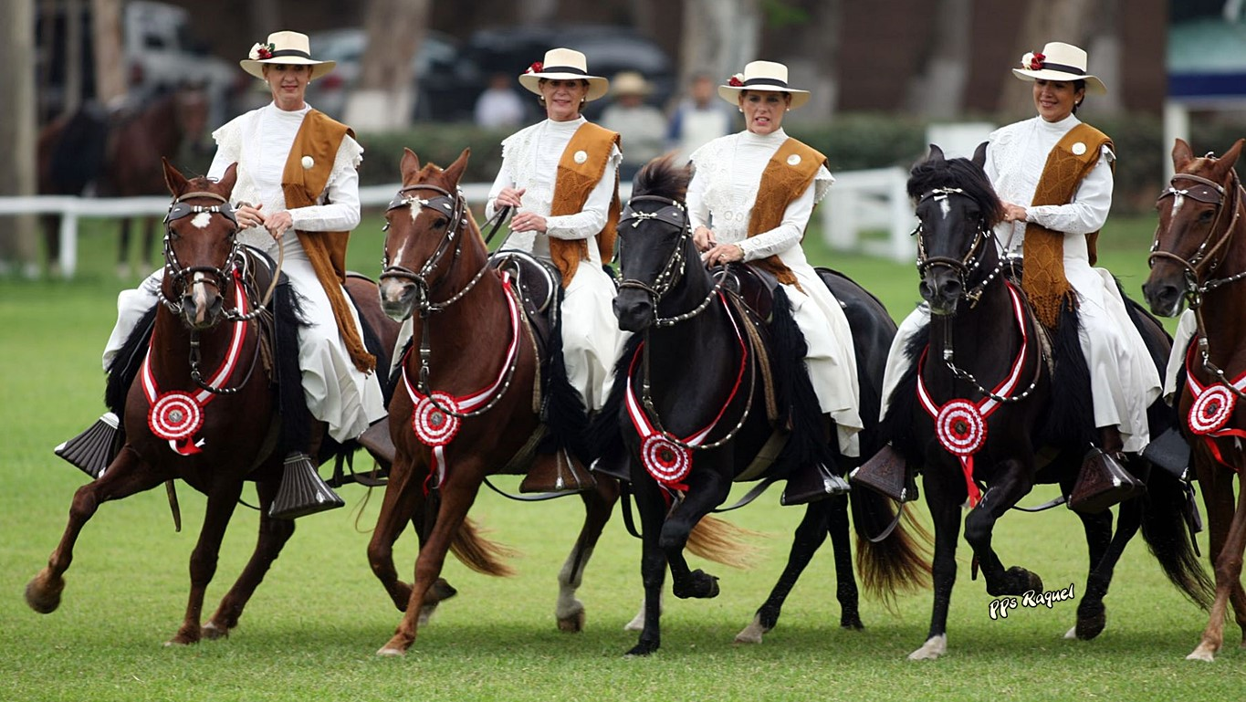


Slide 17
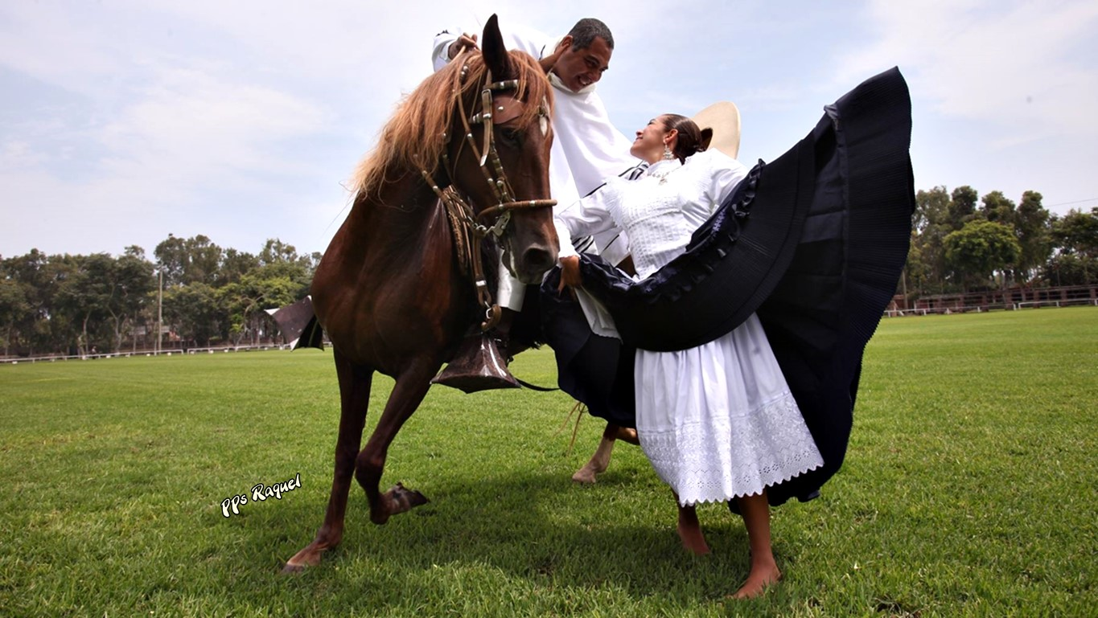



Slide 18
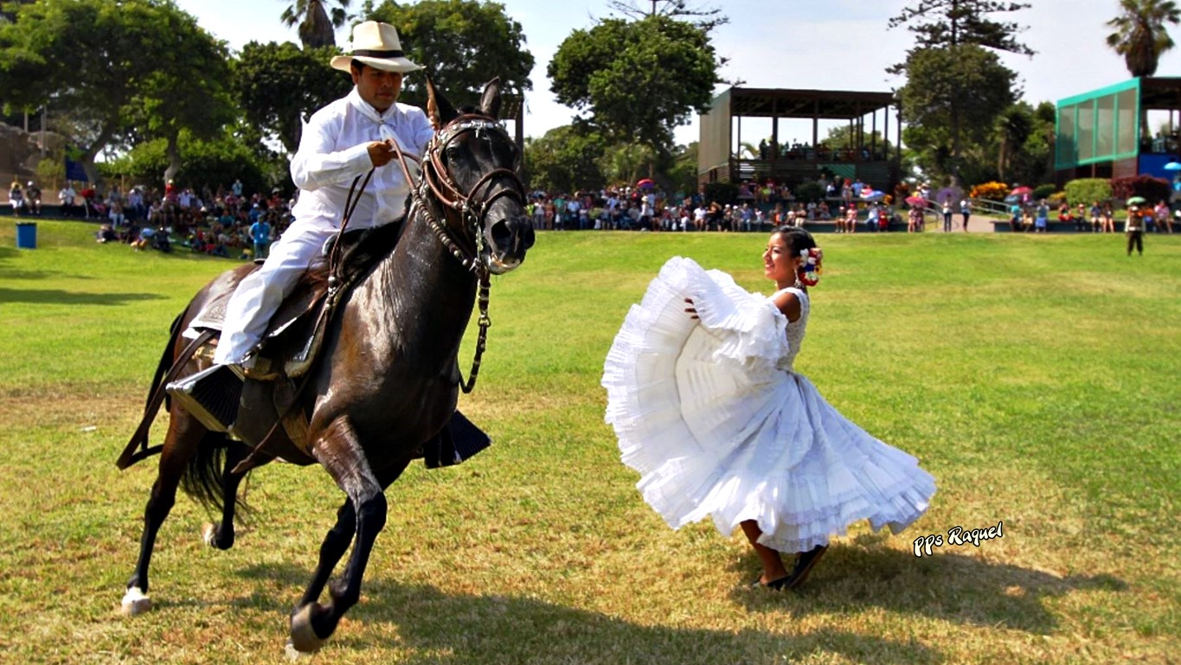


Slide 19
Se constituye así una nueva raza o casta, 100% peruana, que es resultado de la perseverancia y la voluntad del criador. Un trabajo que tomó cerca de tres siglos de perfeccionamiento, de varias generaciones de cruces, selección y mejoramiento y que convierte al Caballo Peruano de Paso en el único en su tipo, andar y la más cómoda silla del mundo.

Slide 20
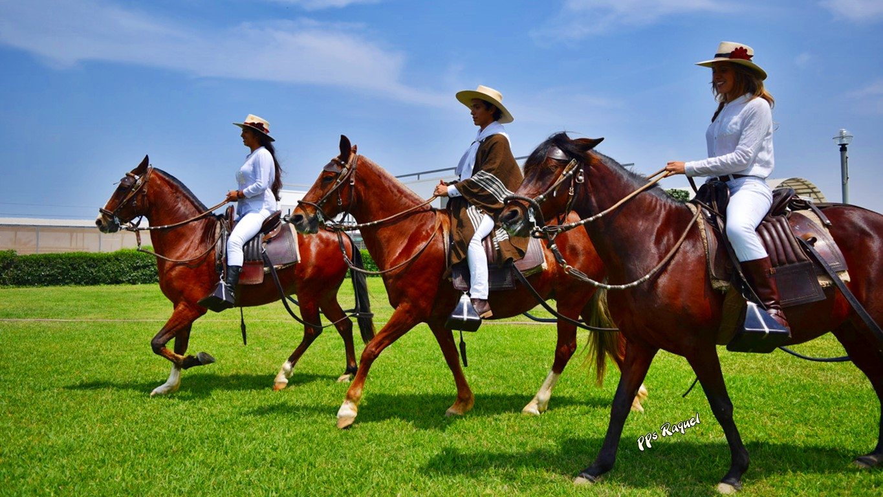

Slide 21
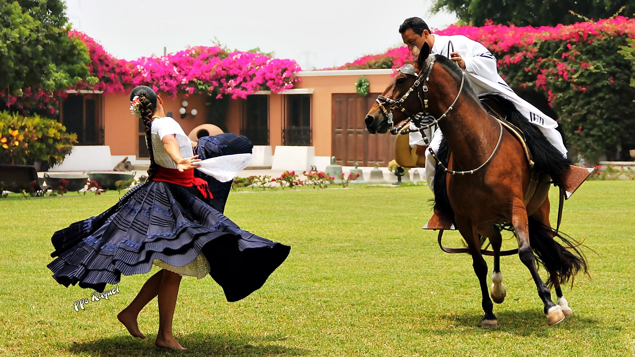

Slide 22
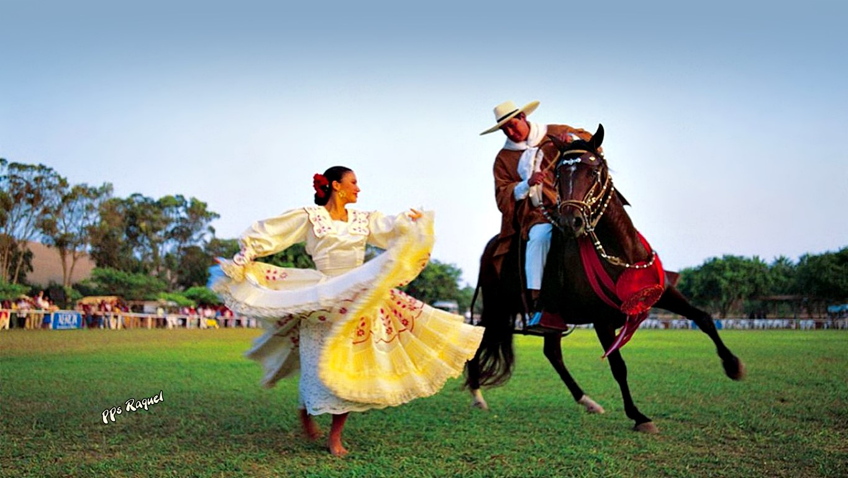

Slide 23
La indumentaria típica del “chalán” (jinete) da colorido a la fiesta y está hecha primordialmente para zonas tropicales, esta vestimenta consta de sombrero de paja de junco o de toquilla, pañuelo blanco anudado al cuello, poncho fino de lana de alpaca o vicuña, botines de cuero curtido, zapatos altos y espuelas brillantes que le dan singular galardón a su exhibición

Slide 24
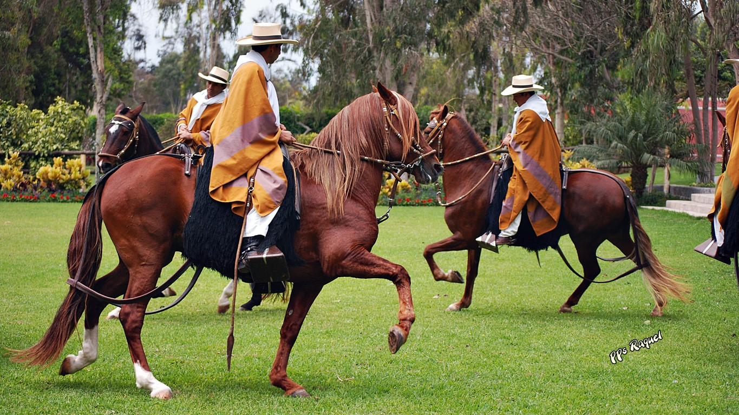

Slide 25
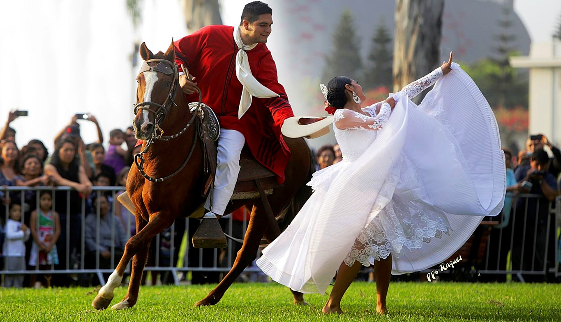

Slide 26
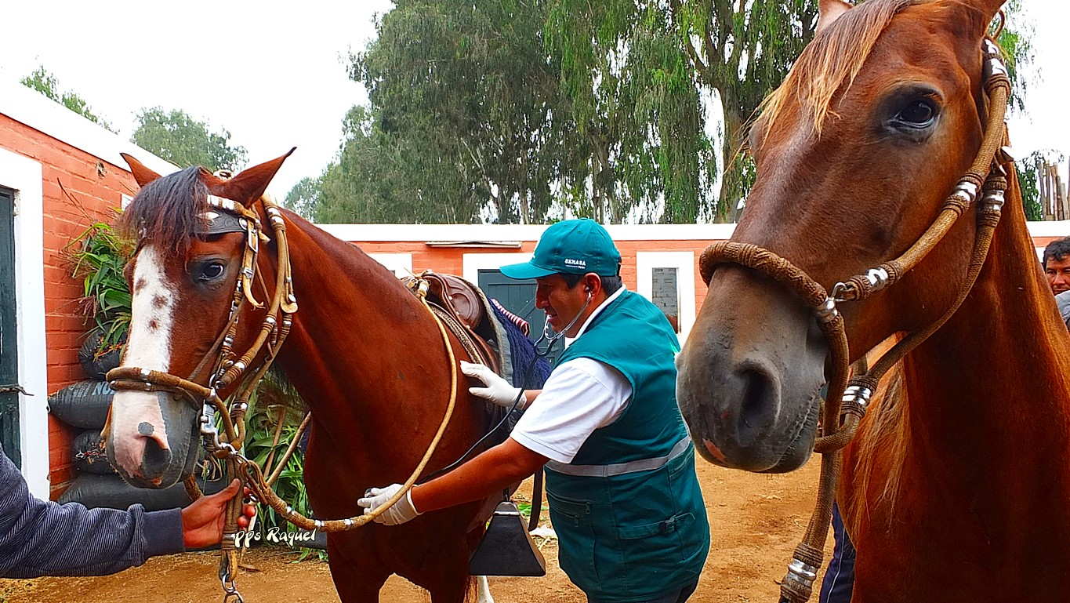

Slide 27
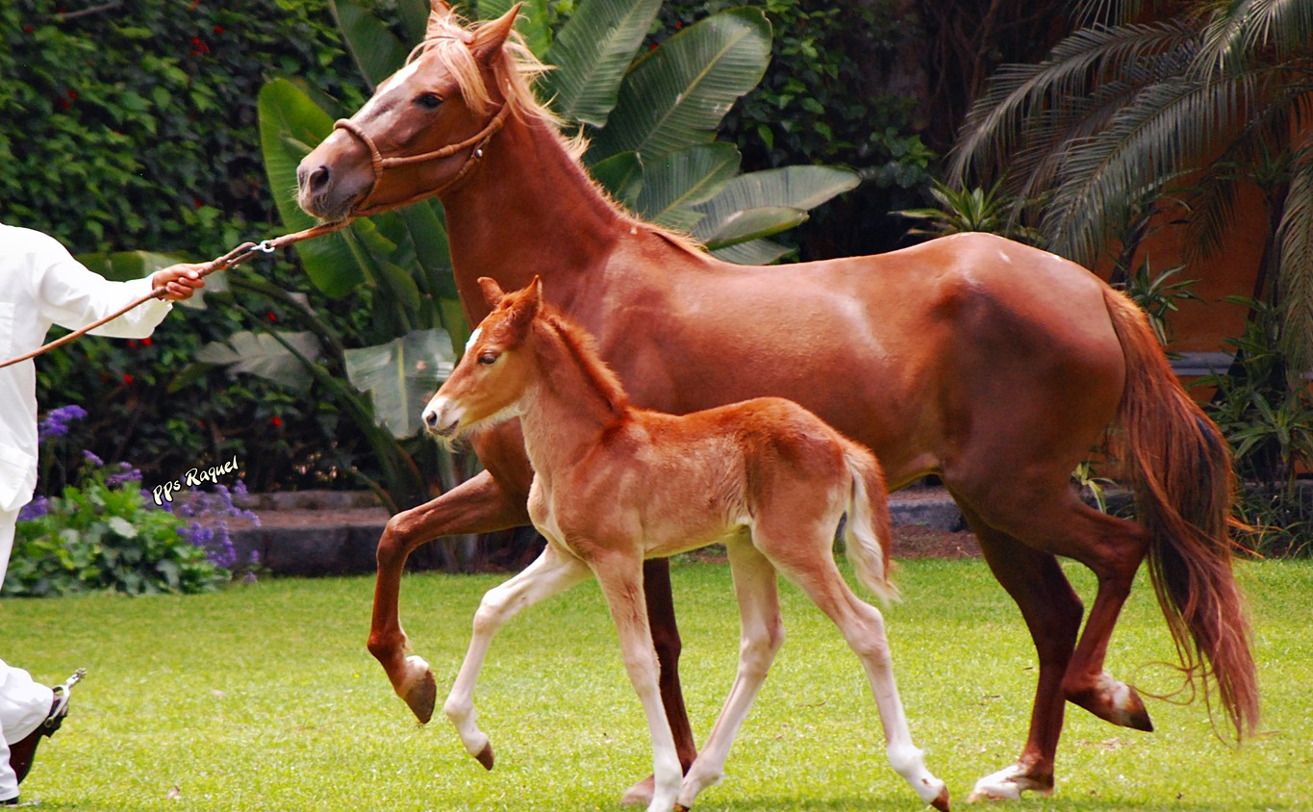

Slide 28
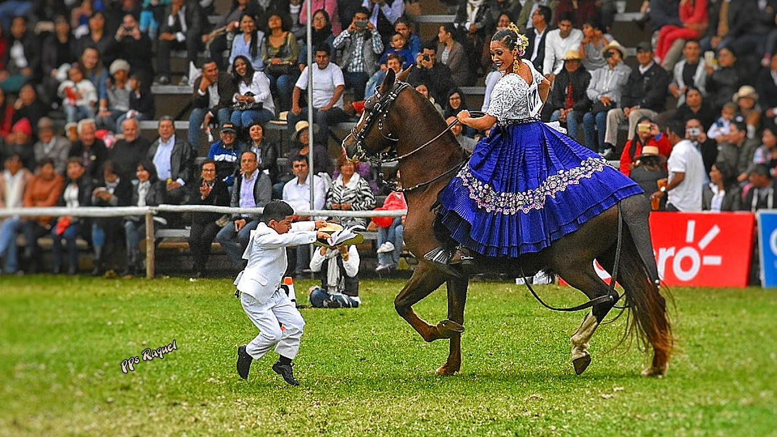

Slide 29
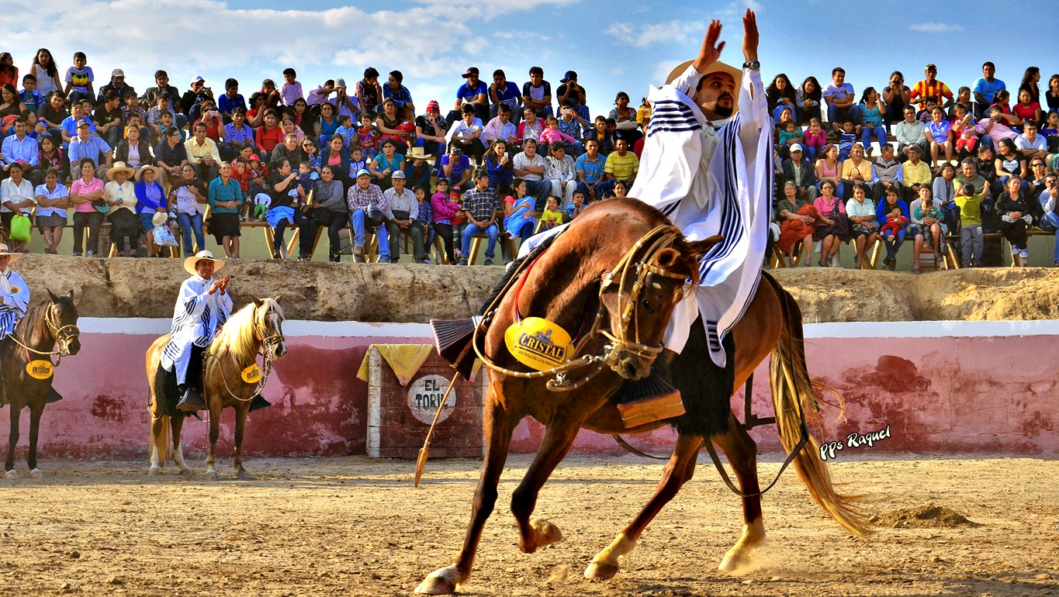

Slide 30
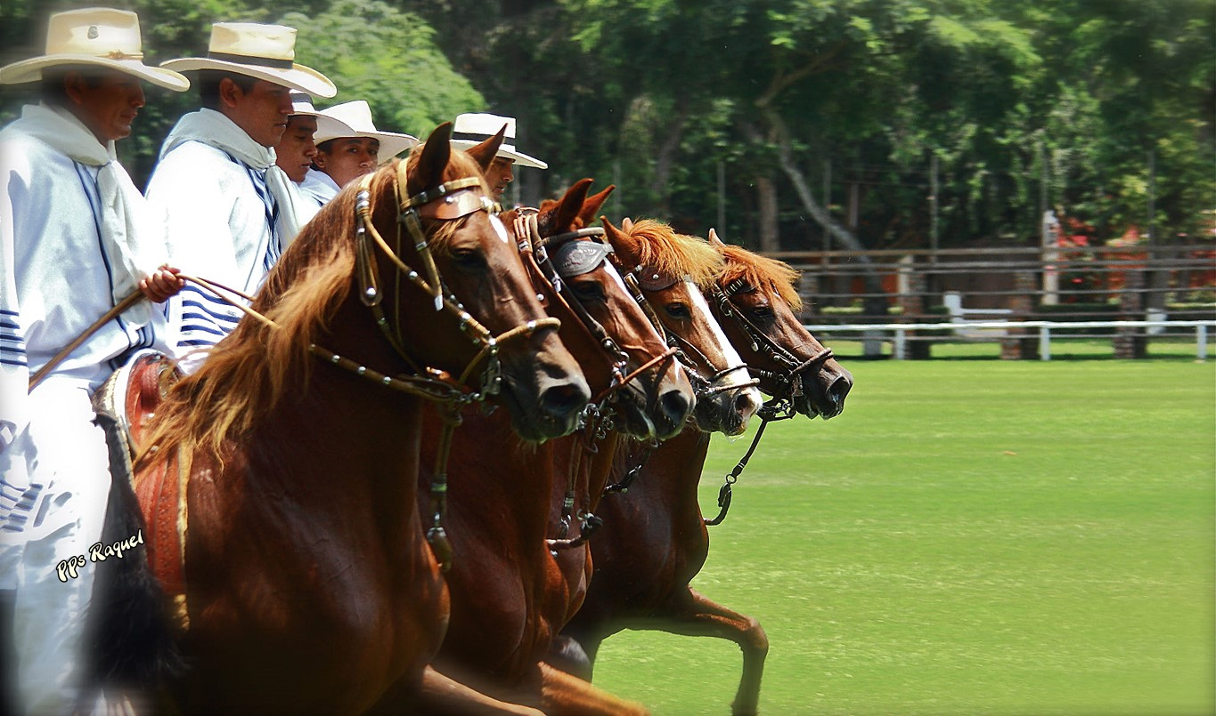

Slide 31
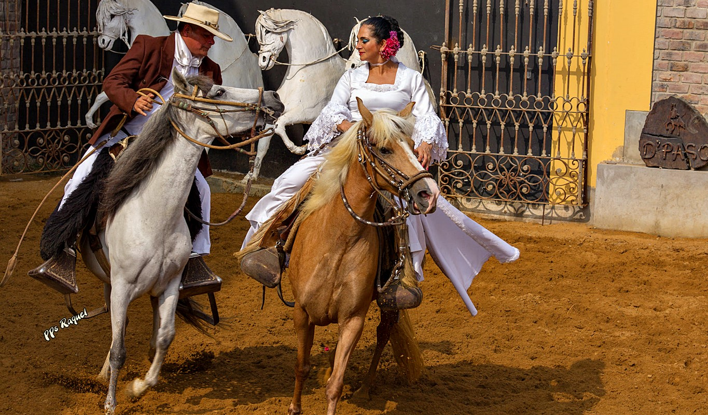

Slide 32
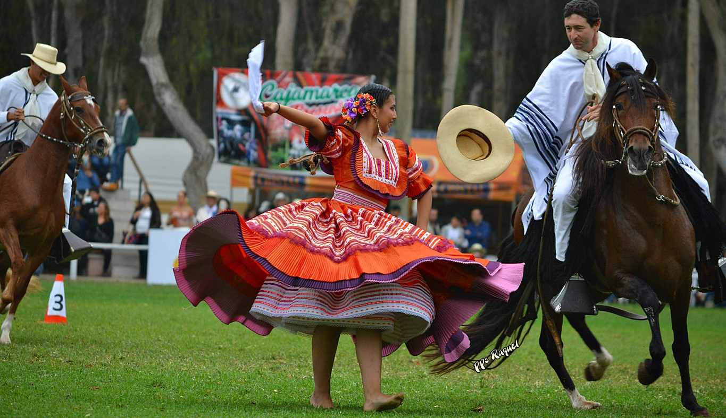

Slide 33
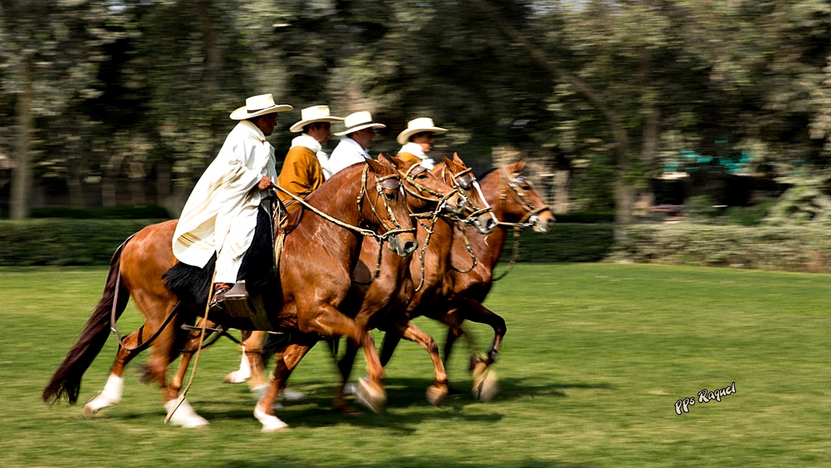

Slide 34
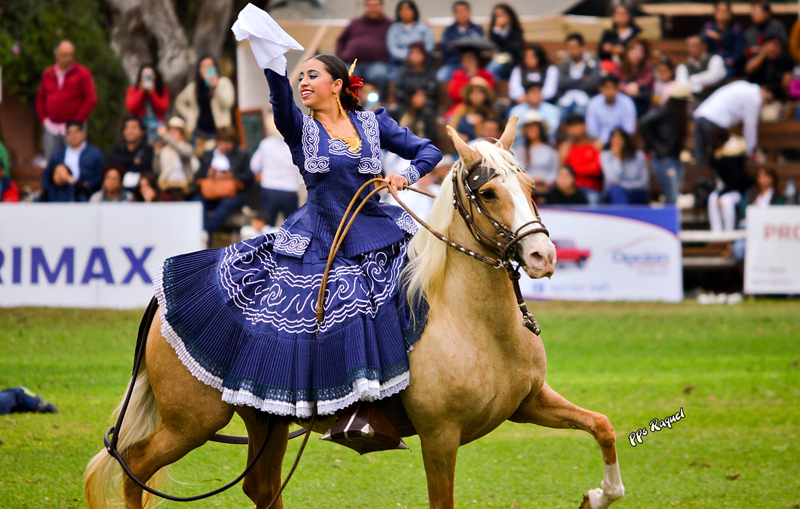

Slide 35
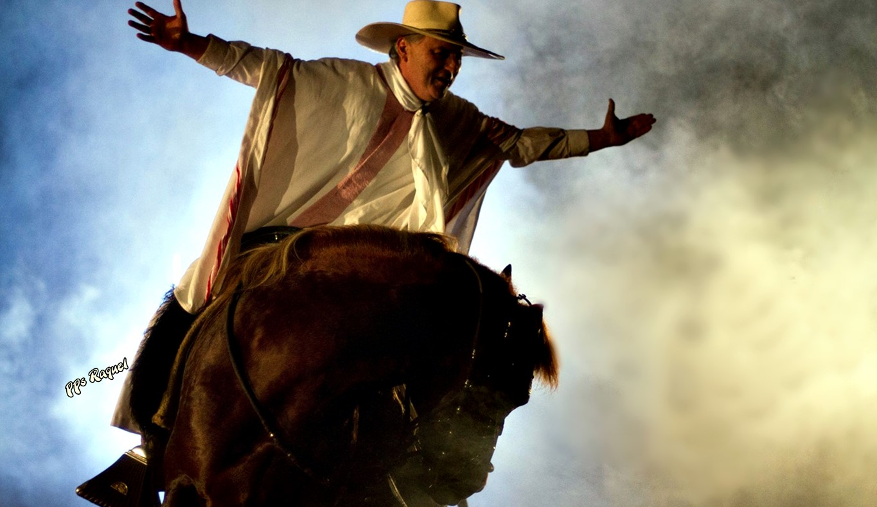


Slide 36









¿Te ha gustado?
Puedes ver más entrando
Aquí
Además puedes recibir powerpoints en tu correo electrónico suscribiéndote aquí:
Esta presentación powerpoint ha sido creada y compartida única y exclusivamente para mispps.com

